Slide 1


Отчёт о проведённых работах в ЖК Воробьев дом
Февраль 2022 года

Slide 2
Уважаемые жильцы и собственники помещений!
Мы подготовили для вас краткий отчет о выполненных Управляющей компанией работах в ЖК Воробьев дом за февраль 2022 года.
Ваши пожелания и предложения по обслуживанию ЖК просим направлять:
на почту info@uk-vd.ru, по телефону + 7 (495) 940-55-55 или через мобильное приложение «Домиленд».
С заботой о вас,
УК Воробьев дом

Slide 3
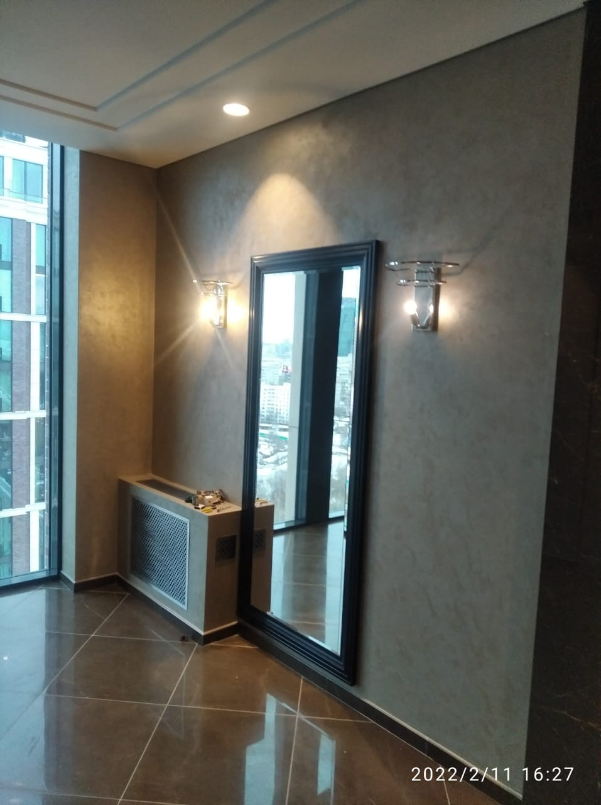
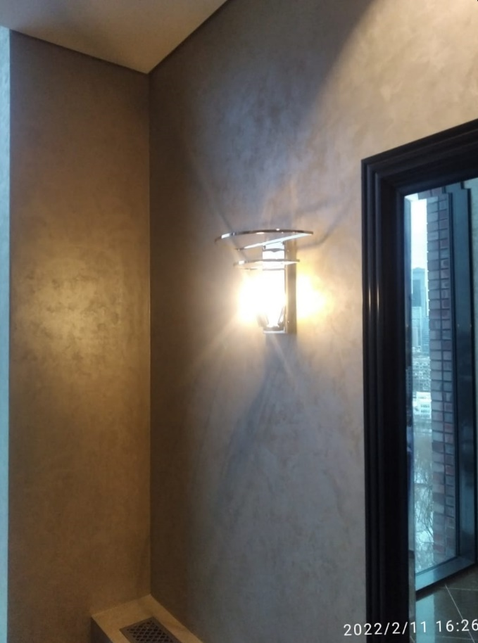
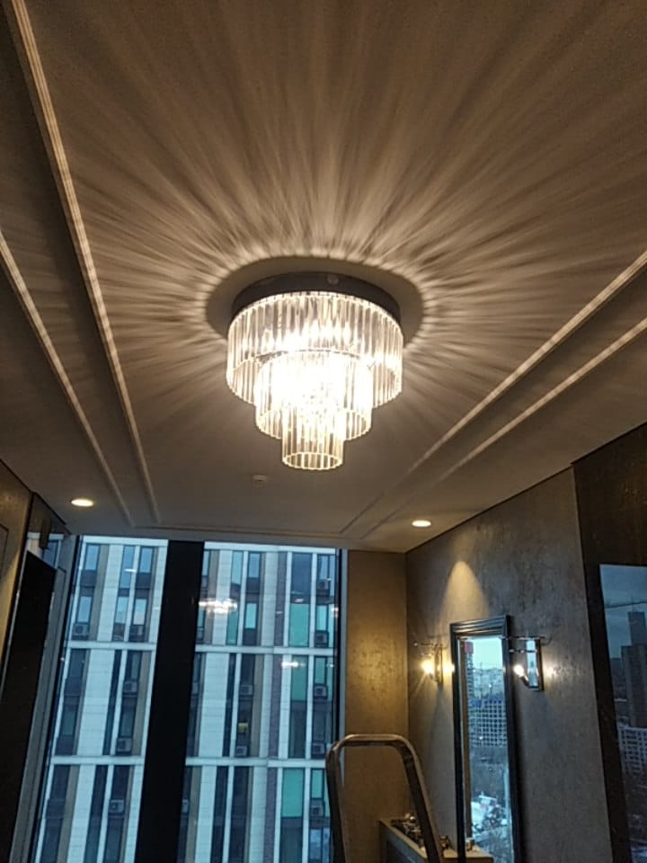
Заменили лампочки
(6 шт., подъезд № 3, этаж № 13)

Slide 4
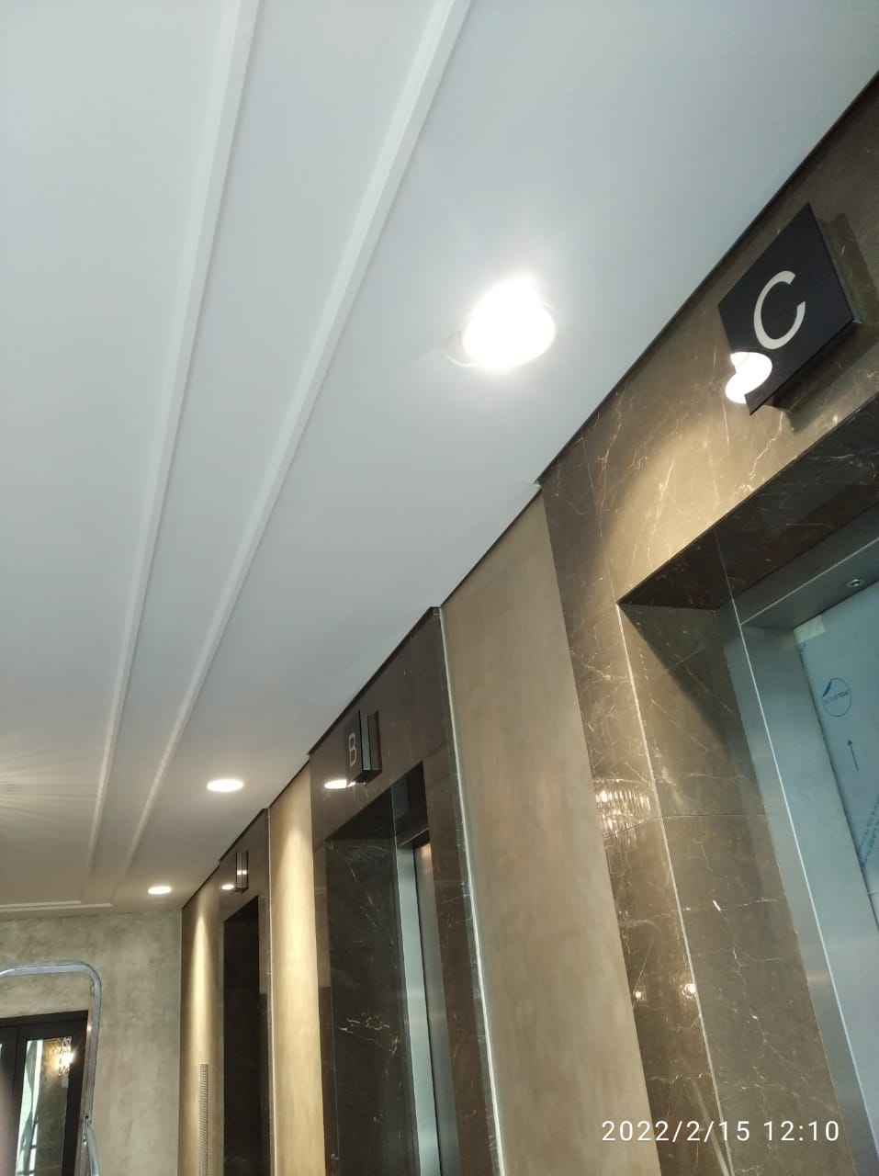
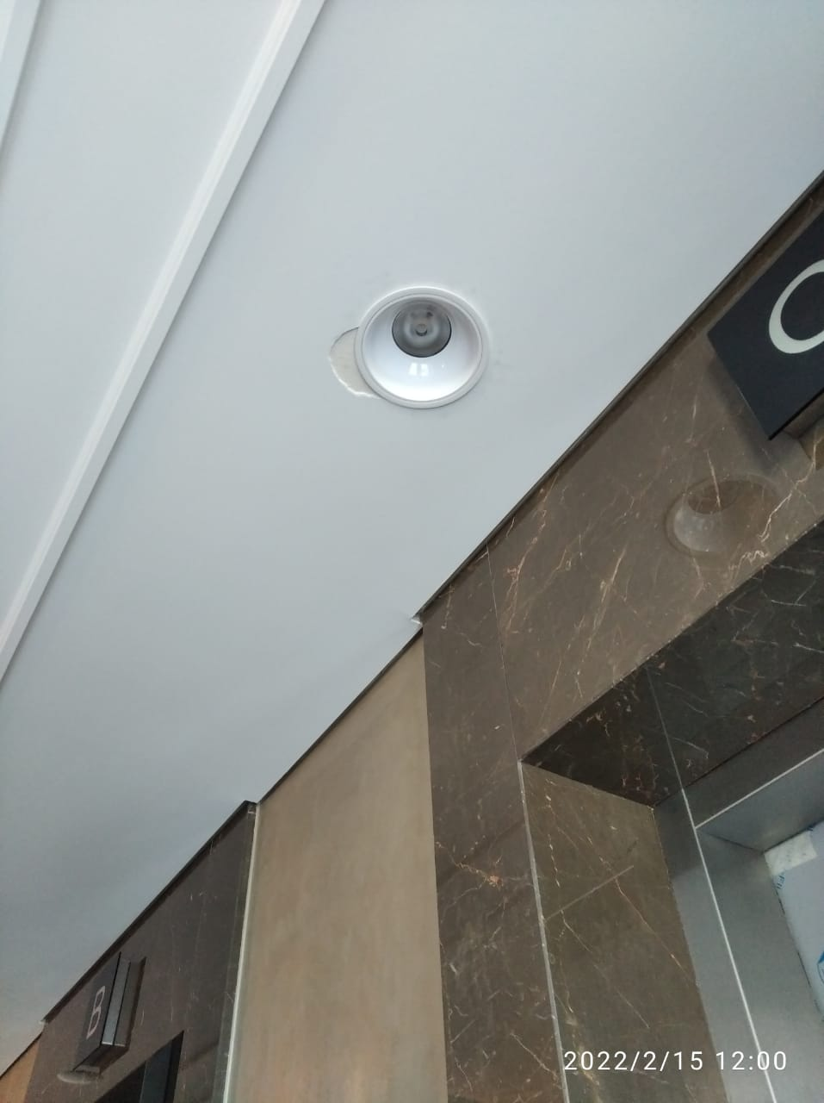
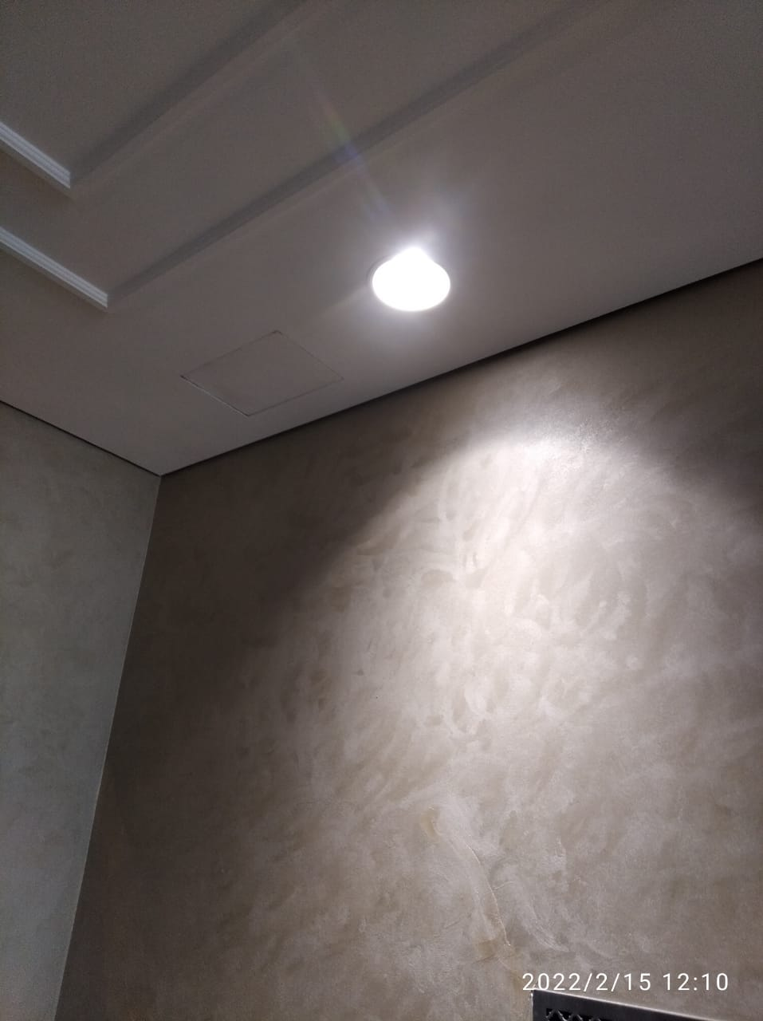
Заменили светильники
(6 шт., подъезд № 3, этаж № 3)

Slide 5
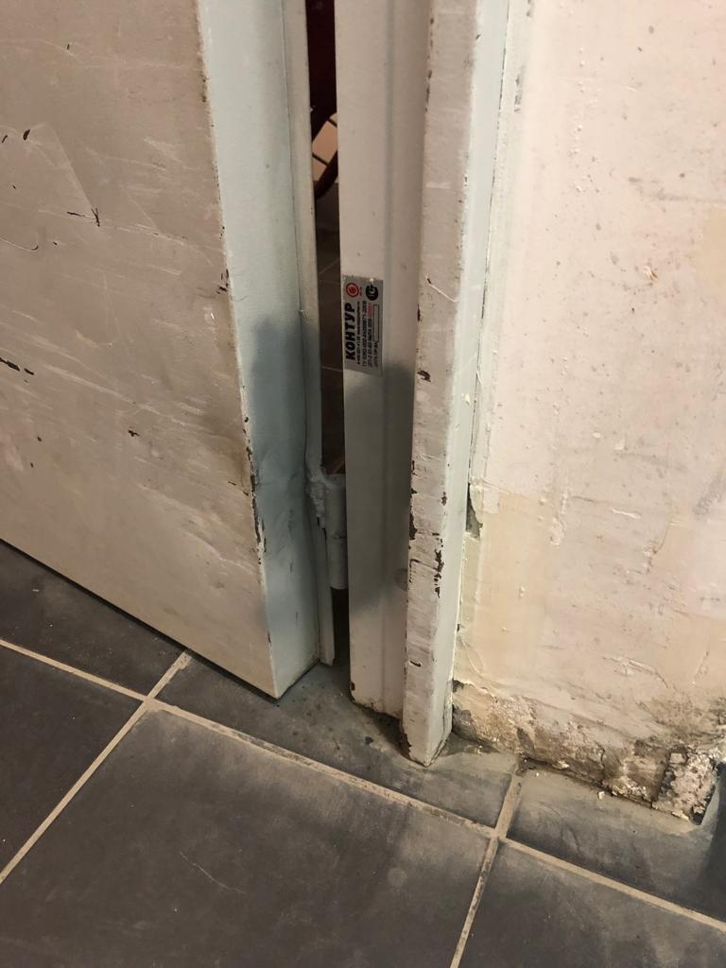
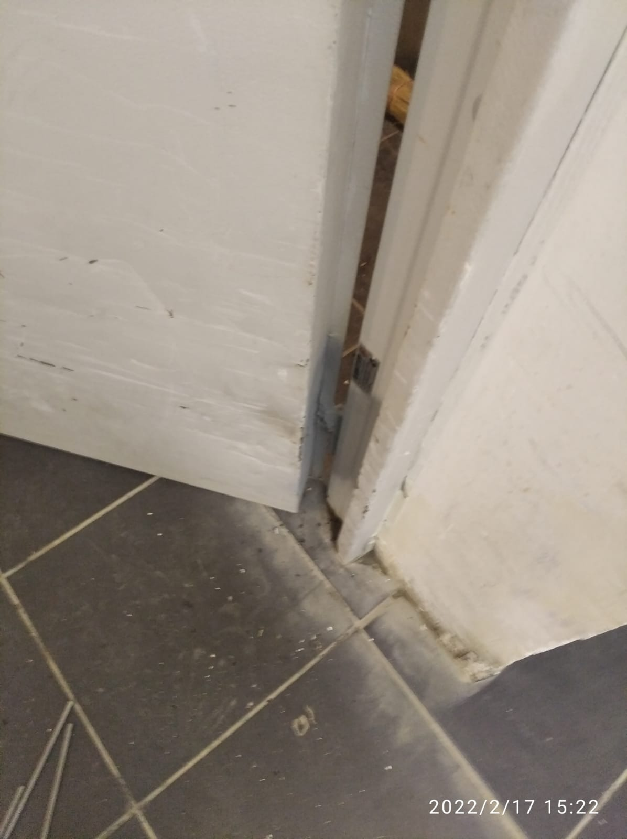
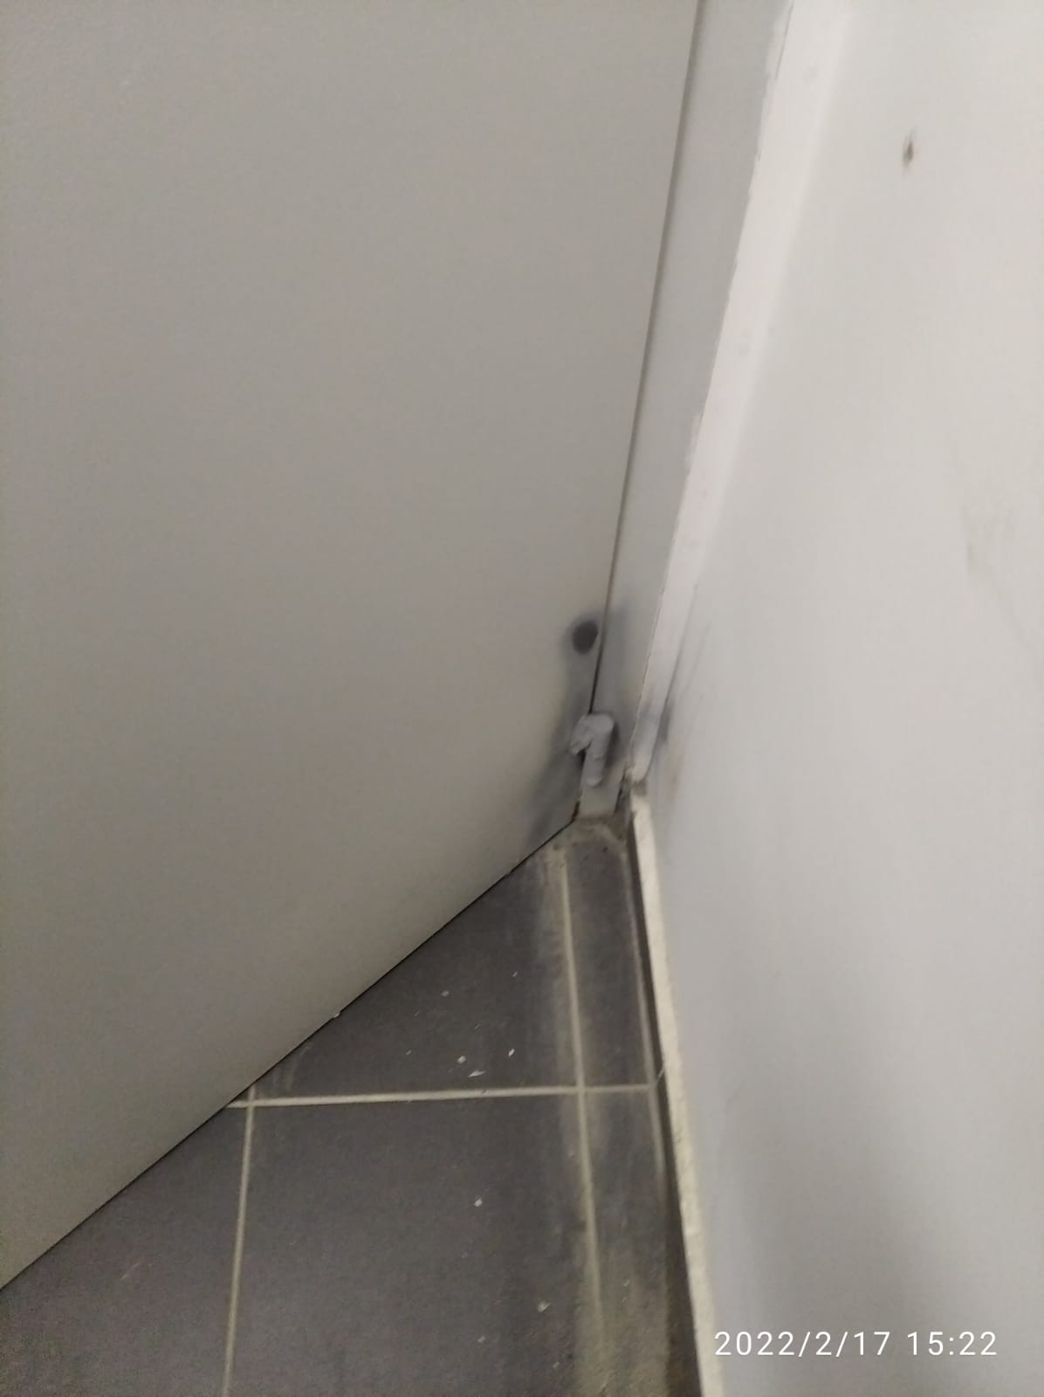
Провели ремонт дверей в зоне разгрузки
(2 шт., этаж № -1)

Slide 6
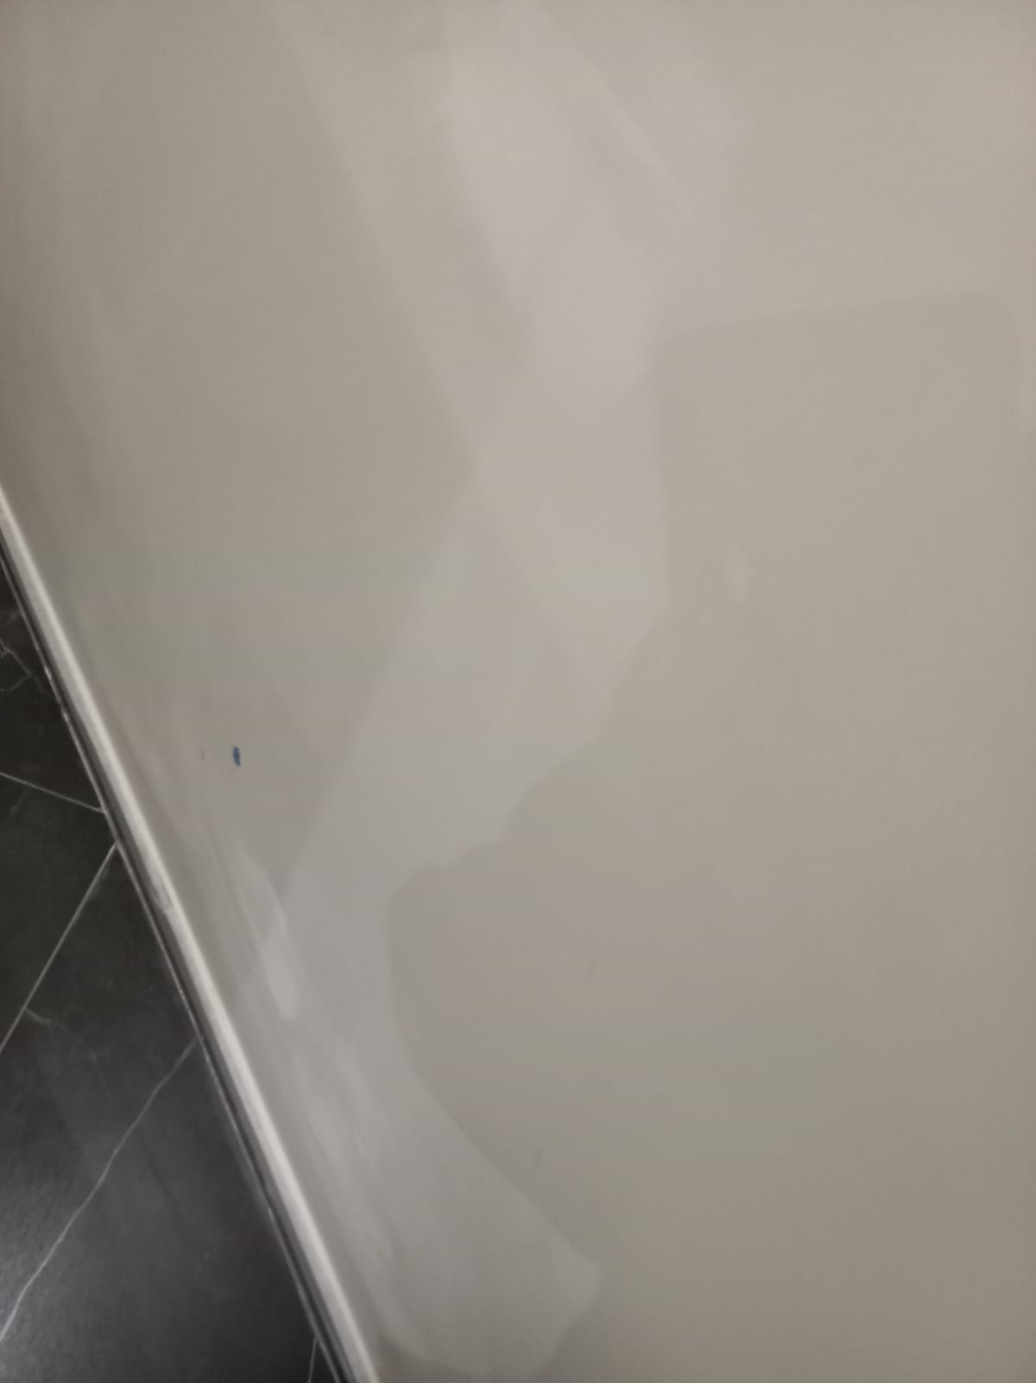
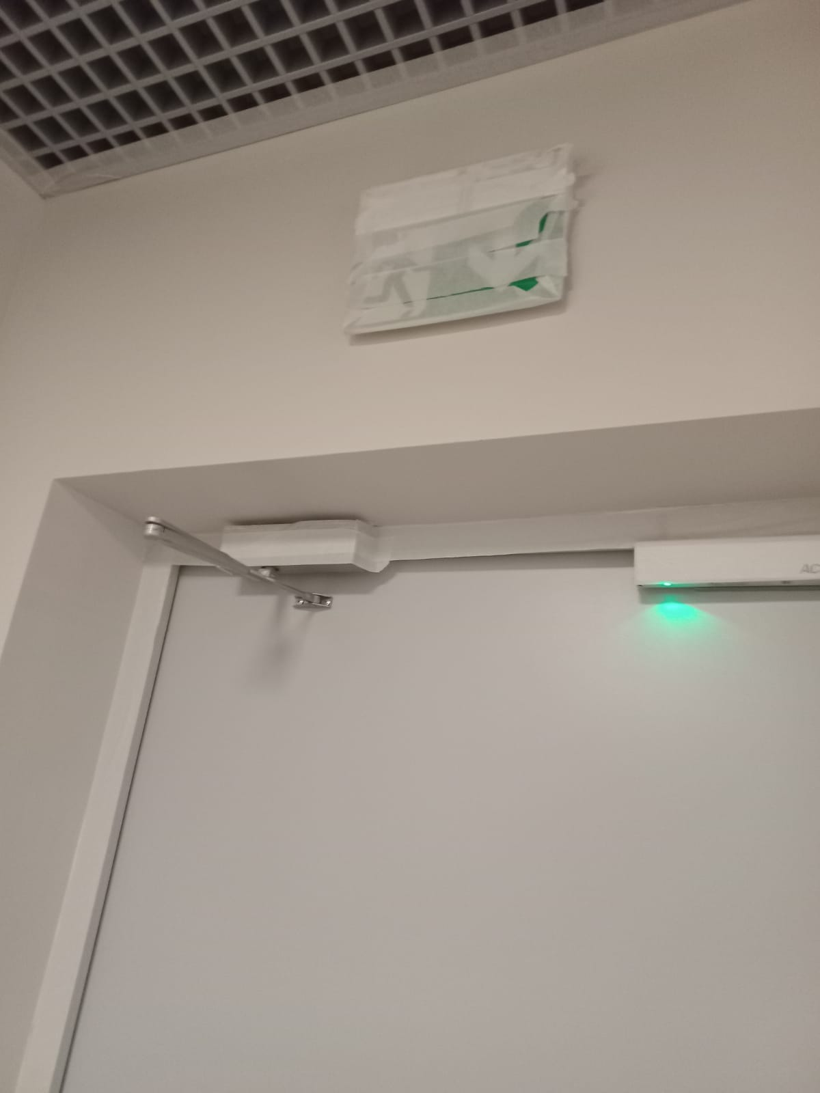
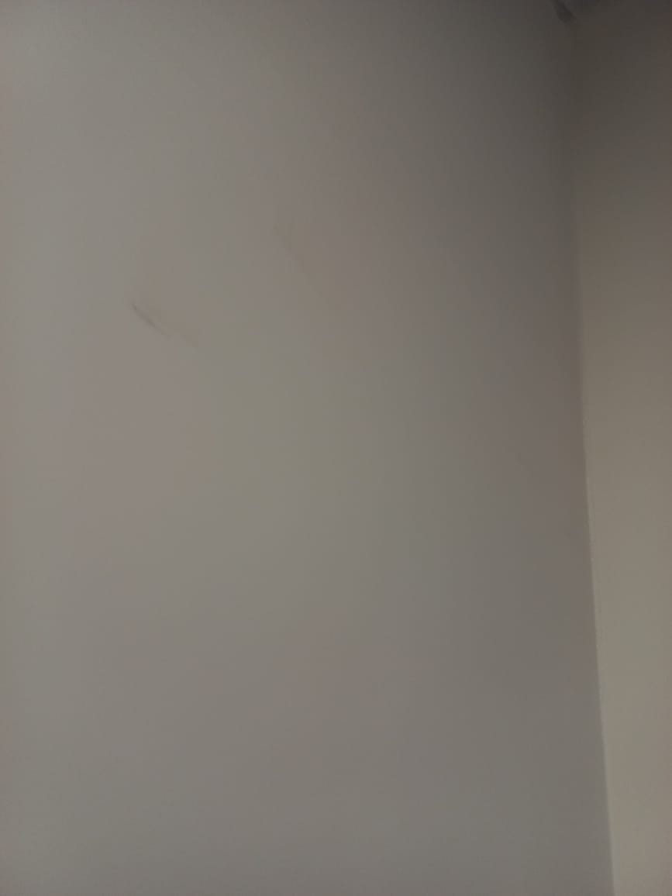
Покрасили повреждения стены
(подъезд № 2, этаж № 3)

Slide 7
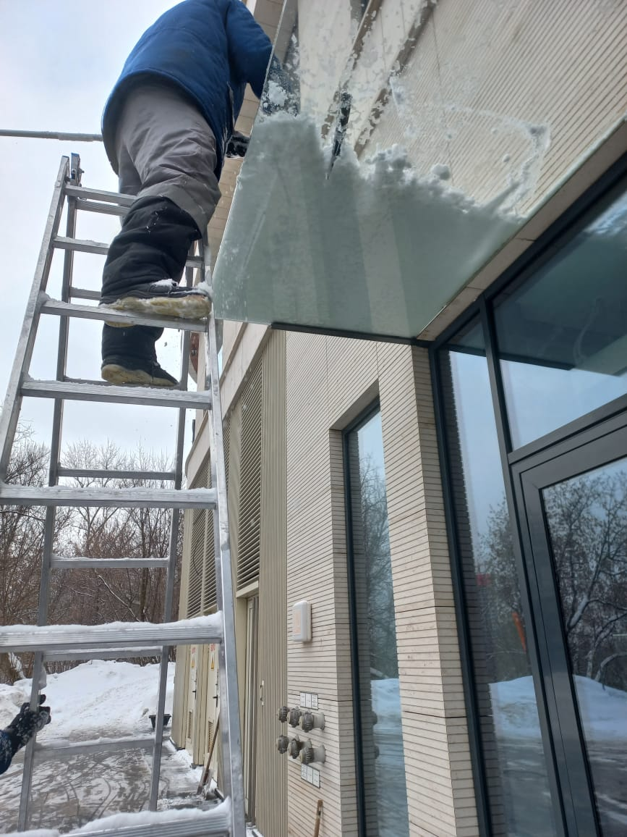
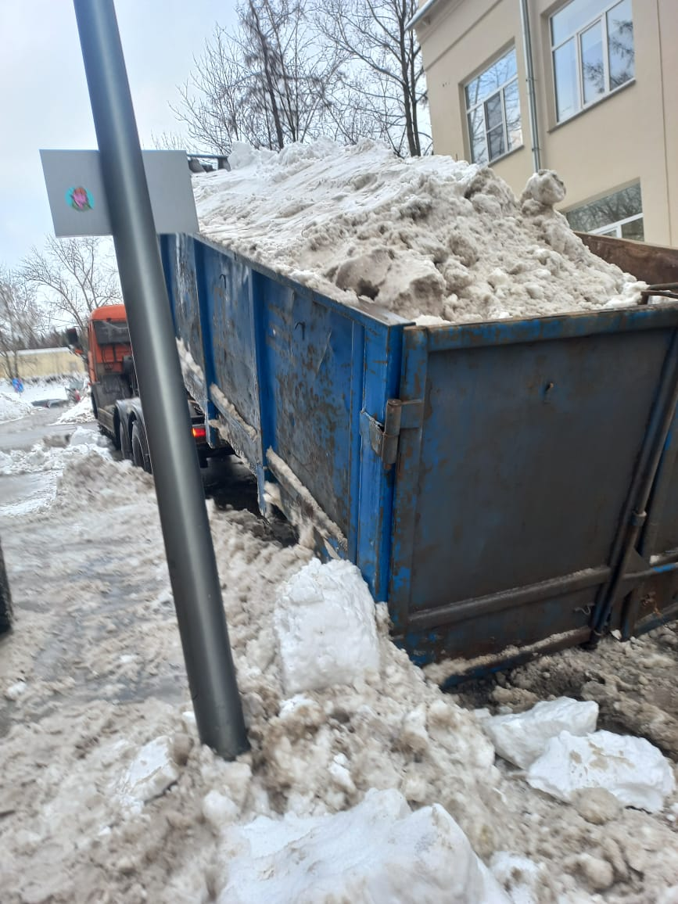
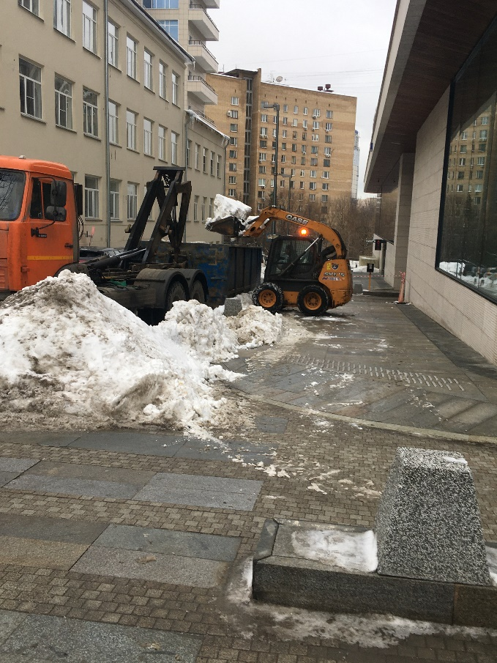
Выполняли уборку и вывоз снега

Slide 8
Вывоз мусора
Организовали ежедневный сбор и вывоз хозяйственно-бытовых отходов. Ведём раздельный сбор мусора. Строительный мусор вывозится по отдельным заявкам.
 | 2022 год | в т. ч. февраль 2022 года
Бытовой мусор | 136,3 м³ | 60 м³
в т.ч. РСО | 3,2 м³ | 0 м³
Строительный мусор | 64 м³ | 32 м³
Всего | 203,5 м³ | 92 м³
Утилизация элементов питания | 15 кг | 15 кг

Slide 9
Инженерно-техническое обеспечение
Выполнили замену аккумуляторов источников вторичного электропитания (26 шт. подъезды №№ 1, 2 и 3)
Поменяли аккумуляторы лифта С (4 шт., подъезд № 3)
Выполнили декоративный обвес настенных светильников ( 3 шт., подъезд № 3)
Отремонтировали двери паркинга: подварили петли на 4-х дверях
Отрегулировали дверь тамбура (подъезд № 3)

Slide 10
Работа с заявками
За февраль 2022 года выполнили 283 заявки через систему «Домиленд»
Тип заявки | 2022 год | в т. ч. февраль 2022 года
Пропуск | 429 | 223
Диспетчерская служба (в т. ч. аварийные заявки) | 93 | 60
Всего | 522 | 283

Slide 11
Аварийные заявки
Дата и время | Помещение | Содержание заявки | Принятые меры | Выполнение заявки
02.02.2022 15:40 | пожарный шлагбаум | Нет связи с пожарным шлагбаумом | Перезагрузили коммутатор | 02.02.2022 15:45
04.02.2022 12:05 | подъезд № 2, лифт С | Не работает лифт | Лифт перезапущен прибывшим механиком по лифтам. Лифт в работе | 04.02.2022 12:35
10.02.2022 14:35 | кв. № 26 | Нет э/э в квартире | Перезапустили УЗО | 10.02.2022 14:45
16.02.2022 9:10 | подъезд № 3, этаж № -12 | Не светит один потолочный светильник | Заменили неисправный светильник | 16.02.2022 10:00
17.02.2022 18:10 | подъезд № 2 | Автоматически не открывается дверь | Перевели дверь в автоматический режим | 17.02.2022 18:45
18.02.2022 19:34 | кв. № 133 | Нет э/э в квартире | Перезапустили УЗО | 18.02.2022 19:50
21.02.2022 15:00 | холл подъезда № 3 | Плохо закрывается дверь тамбура | Отрегулировали дверь | 21.02.2022 16:00

Slide 12
Услуги консьержей
За истекший период консьержи стремились создать комфортные условия для жильцов ЖК Воробьев дом: оказывали помощь в принятии заказов, корреспонденции и сопровождали гостей.
График работы: ежедневно 9:00-21:00
 | 2022 год | в т.ч. февраль 2022 года
Всего выполнено заявок (сопровождение гостей, прием заказов и т.д.) | 3728 | 1836

Slide 13
Уборка здания и территории
В феврале выполнили следующие работы (кроме ежедневных работ):
Вид уборки | Место уборки
Выполнили протирку технических дверей в паркинге (68 шт.) | паркинг (этажи №№ -1, -2)
Удалили пыль из напольных конвекторов с помощью пылесоса | подъезды №№ 1, 2 и 3
Протерли светильники и радиаторы на лестницах | подъезды №№ 1, 2 и 3
Выполнили шлифовку пола коридора с использованием роторной машины | подъезд № 3

Slide 14
Мероприятия в связи с пандемией COVID-19
Ведем работы по обработке поверхностей дезинфицирующими средствами: 2 раза в день.
В рамках регулярной уборки используем дезинфицирующее средство.
Ежедневно проводим осмотр сотрудников и измеряем температуру тела. Все сотрудники обеспечены индивидуальными средствами защиты (маски и перчатки).

Slide 15
Фонд капитального ремонта
Февраль 2022 года
Остаток средств на начало периода | 19 265 764,74 ₽
Всего поступило | 629 756,88 ₽
Всего потрачено | 0,00 ₽
Остаток средств | 19 895 521,62 ₽
Справочно: задолженность собственников в фонд капитального ремонта | 1 024 852,4 ₽

Slide 16
Планы на март 2022 года
Инженерные системы | Клининг
Устраним загрязнения главного распределительного щита | Выполним влажную и сухую протирку въездных ворот в паркинг
Выполним планово-профилактические работы вводных электрощитов с учетом замечаний технических отчетов | Проведем влажную уборку мусорокамер на высоте выше 2 м. и проливку трапов с дезинфицирующим средством
Проведем контроль состояния фильтров общеобменной вентиляции жилой части, при необходимости заменим | Проведем мытье территории у входных групп с применением хлора
Проверим состояние гибких соединений (переходов) системы пожарной сигнализации и оповещения | Выполним замену коврового покрытия в лифтах

Slide 17

СПАСИБО ЗА
ВНИМАНИЕ
С заботой о вас

